Slide 1

Team Green
김동률, 김경한, 김정헌, 안태현, 정서영

Slide 2
Content
1. 개발 배경
2. 팀원 소개
3. 프로젝트 산출물
4. 개발 환경
5. 스토리보드

Slide 3
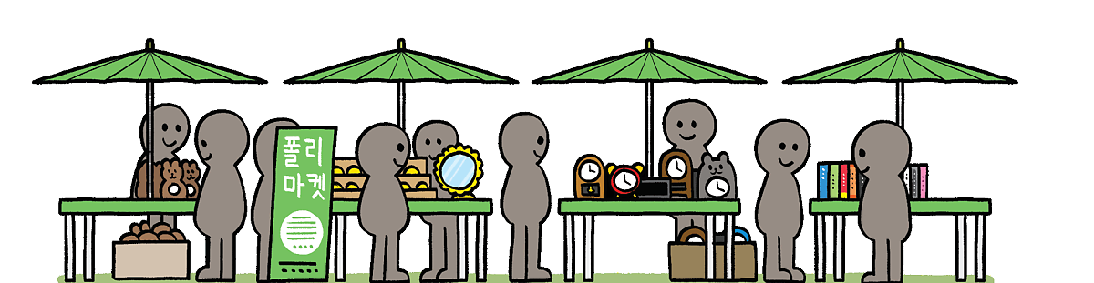
·
·
내가 여는 온라인 플리마켓
Flea Market

Slide 4




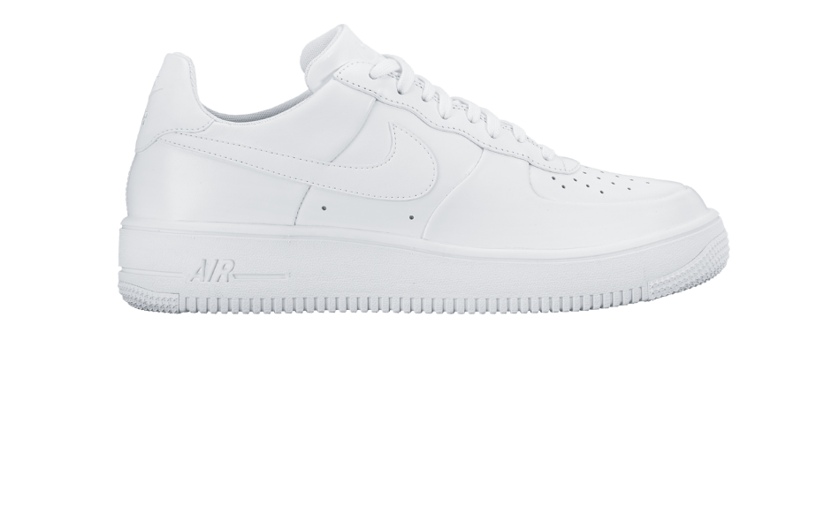

플리마켓?
Flea Market?
안 쓰는 물건을 공원 등에 가지고 나와
매매나 교환 등을 하는 벼룩시장
새상품을 거를 수 없고
판매글 밖에 올릴 수 없는
기존 플랫폼
이 불편함을 개선함과 동시에
거래 품목의 카테고리를 패션에 한정하여
차별성을 주다

Slide 5







팀원 소개
김동률
김경한
김정헌
안태현
정서영
메인 페이지,
구매하기(채팅)
마이 페이지
(내 상점 관리)
판매 상품 등록,
상세 페이지
관리자 페이지
회원가입, 로그인
찜하기

Slide 6
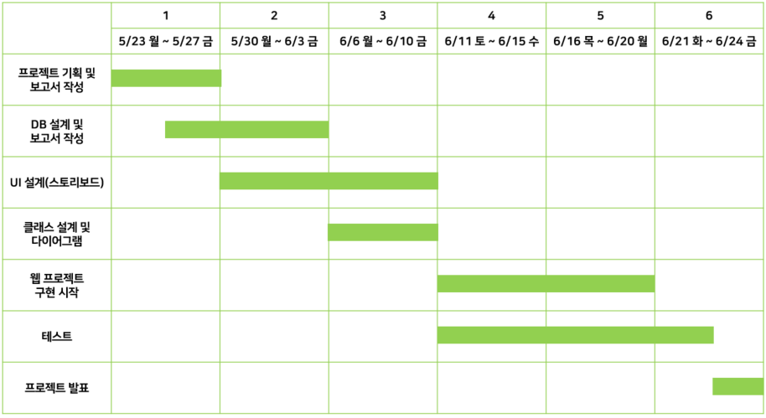
프로젝트 일정

Slide 7
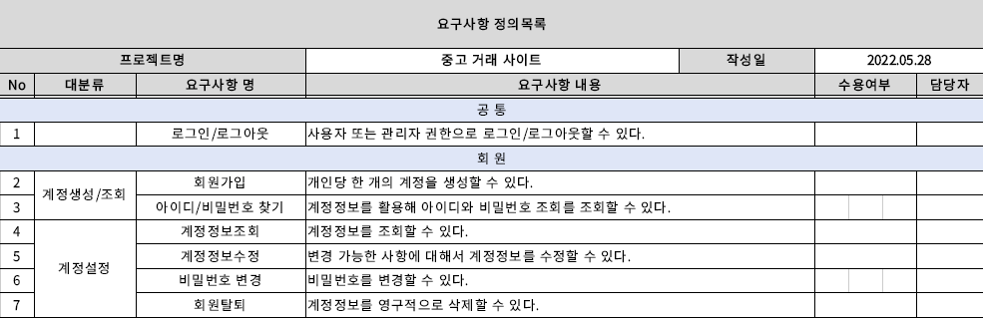
요구사항 - 회원

Slide 8
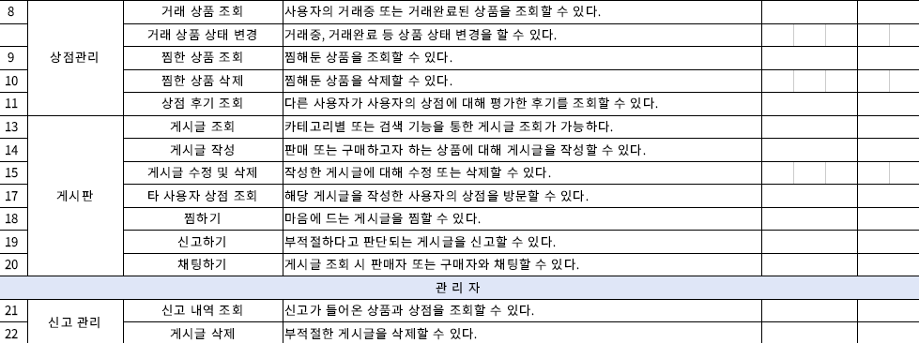
요구사항 – 상점 관리

Slide 9
단위 업무 계획서
프로젝트 명 |  |  | #ME SHOP
NO | 단위업무ID | 단위업무명 | 요구사항 ID | 요구사용명
1 | Main Page Design | 메인페이지 UI | Main Page - UI | 메인페이지 화면
2 | Main Page01 | 메인페이지 | Main Page | 메인 페이지
3 | Main Page02 | 검색 | Main Page – Search | 메인페이지 검색 – 상단 고정
4 | Main Page03 | 제품추천 | Main Page – Recommend | 상품 추천 비회원(무작위)
5 | Main Page04 | 판매 | Main Page – Sell Product | 판매 글 등록하기
6 | Main Page05 | 구매 | Main Page – Buy Product | 구매 글 등록하기
7 | Main Page06 | 새상품보기 | Main Page – New Product | 새상품만 보기 버튼
8 | Main Page Account | 로그인 | 회원가입 | Main Page - Account | 메인페이지 로그인 | 회원가입 버튼

Slide 10
단위 업무 계획서
프로젝트 명 |  |  | #ME SHOP
NO | 단위업무ID | 단위업무명 | 요구사항 ID | 요구사용명
1 | Login / Logout | 로그인/로그아웃 | Login Function | 로그인 / 로그아웃
2 | Sign up page Design | 회원가입 UI | Sign Up – Design | 회원 가입 페이지 디자인
3 | Sign up 01 | 회원 정보 | Sign Up – Basic info | 회원 정보
4 | Sign up 02 | 동네설정 | Sign Up – Area info | 회원가입 동네 설정
5 | Sign up 03 | 상점 이름 (닉네임) | Sign Up – Store name | 회원가입 상점 닉네임 설정
6 | Sign up 04 | 관심 카테고리 | Category of interest | 회원가입 관심 카테고리 설정
7 | Sign Up Check 01 | 아이디 중복체크 | Sign Up Check – Id | 아이디 중복 확인
8 | Sign Up Check 01 | 닉네임 중복체크 | Sign Up Check – store | 상점 닉네임 중복체크

Slide 11
단위 업무 계획서
프로젝트 명 |  |  | #ME SHOP
NO | 단위업무ID | 단위업무명 | 요구사항 ID | 요구사용명
1 | Sales Page Design | 판매/구매 페이지 | Sell – Design | 판매/구매 글 등록 페이지 디자인
2 | Sales Page01 | 판매 / 구매 구별 | Sell / Buy select | 판매글 / 구매글 구별 버튼
3 | Sales Page02 | 글 제목 | Sell – Title | 판매/구매 글 제목 설정
4 | Sales Page03 | 지역 선택 | Sell - Area | 판매하기 지역 설정 (구 / 지역 설정 안함)
5 | Sales Page04 | 상품 상태 구분 | Sell – status | 새 상품 / 중고 상품 선택

Slide 12
단위 업무 계획서
프로젝트 명 |  |  | #ME SHOP
NO | 단위업무ID | 단위업무명 | 요구사항 ID | 요구사용명
1 | Buy Page | 상품 구매 페이지 디자인 | Buy - Design | 상품 구매 페이지 디자인
2 | Buy Page | 상품 구매 카테고리 | Buy - Category | 상품 구매 페이지 카테고리 설정해서 해당 상품만 보기
3 | Buy Page | 상품 구매 지역별보기 | Buy - Area | 상품 구매 상단 지역별 보기
4 | Buy Page | 상품 구매 찜 상품보기 | Buy - Clip | 상품 구매 상단 찜하기 보기
5 | Request Page | 구매 물건 구하는 페이지 | Request Page - Design | 구매 물건 구하는 페이지 디자인 ( 게시글 형식)

Slide 13
단위 업무 계획서
프로젝트 명 |  |  | #ME SHOP
NO | 단위업무ID | 단위업무명 | 요구사항 ID | 요구사용명
1 | My Store Management Design | 내 상점 관리 디자인 | My Store Management Design | 내 상점 관리 디자인
2 | My Store Management | 내 상점 관리 예약중 | My Store Management - Reservation | 내 상점 관리 예약
3 | My Store Management | 내 상점 관리 거래 완료 | My Store Management - Completion | 내 상점 관리 거래완료 표시
4 | My Store Management | 내 상점 관리 찜하기 | My Store Management - Clip | 내 상점 관리 찜한상품 보기

Slide 14
단위 업무 계획서
프로젝트 명 |  |  | #ME SHOP
NO | 단위업무ID | 단위업무명 | 요구사항 ID | 요구사용명
1 | Manager Page Design | 관리자 화면 디자인 | Manager Page Design | 관리자 화면 디자인
2 | Manager | 관리자 신고 | Manager Report | 관리자 신고 내역 확인 (상품, 상점)
3 | ManagerReport Desgin | 신고 페이지 디자인 | Report - Design | 신고 페이지 디자인
4 | ManagerReport User | 유저 신고 관리 | Report - User Warning | 유저 신고 누적 관리 (경고, 5회 3일 정지, 10회 1주일 정지, 20회 30일 정지, 30회 영구정지)
5 | ManagerReport Sales Page | 판매 게시글 관리 | Report - Sales Page Warning | 판매 게시글 누적 신고 관리 (5 회 안내 메시지, 10회 게시글 삭제)

Slide 15
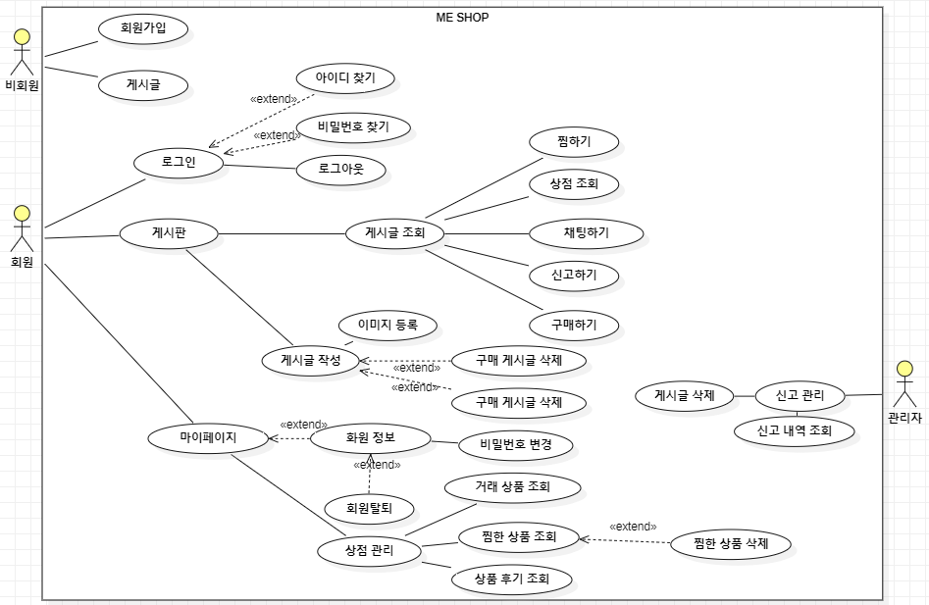
유스케이스 다이어그램

Slide 16
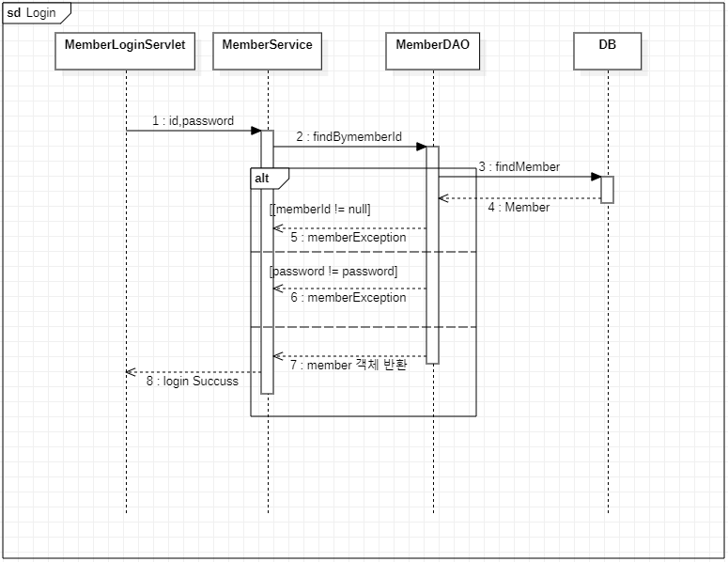
로그인

Slide 17
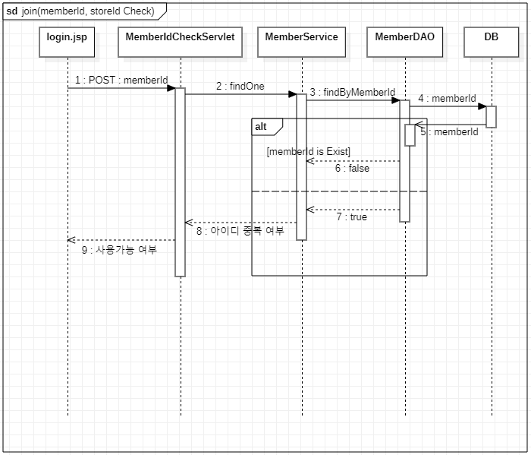
중복 체크

Slide 18
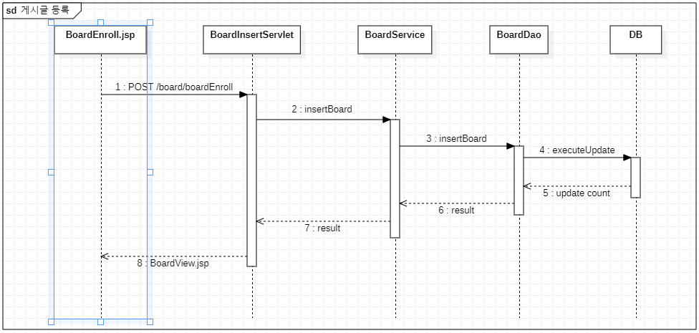
판매 글 등록

Slide 19
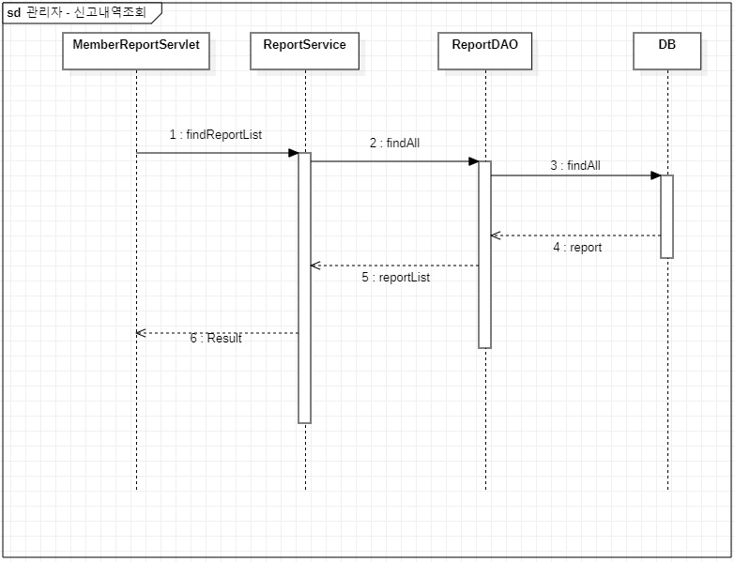
신고 내역 조회

Slide 20
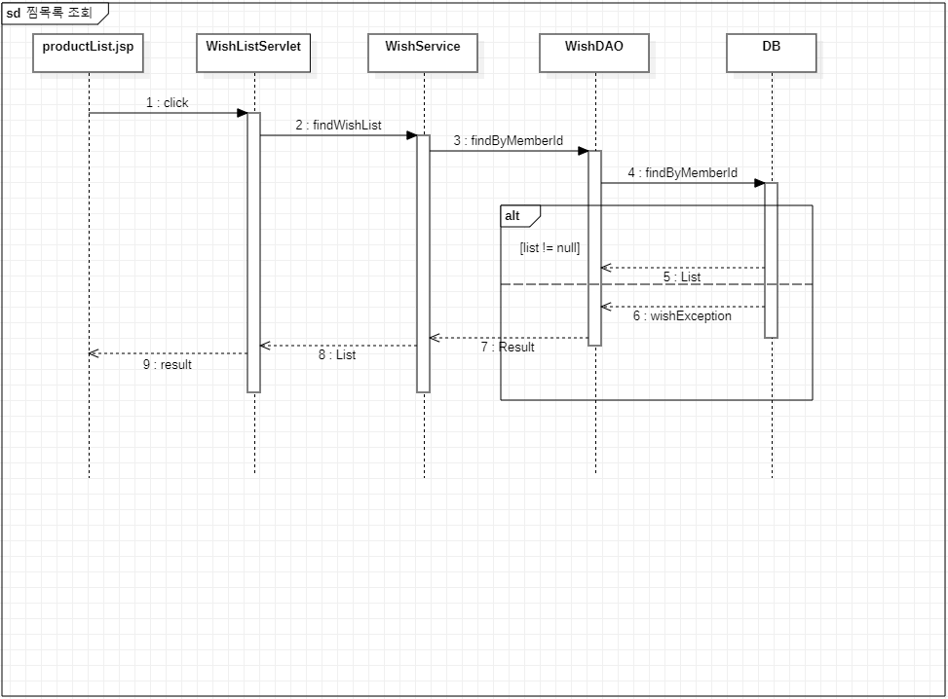
찜 목록 조회

Slide 21
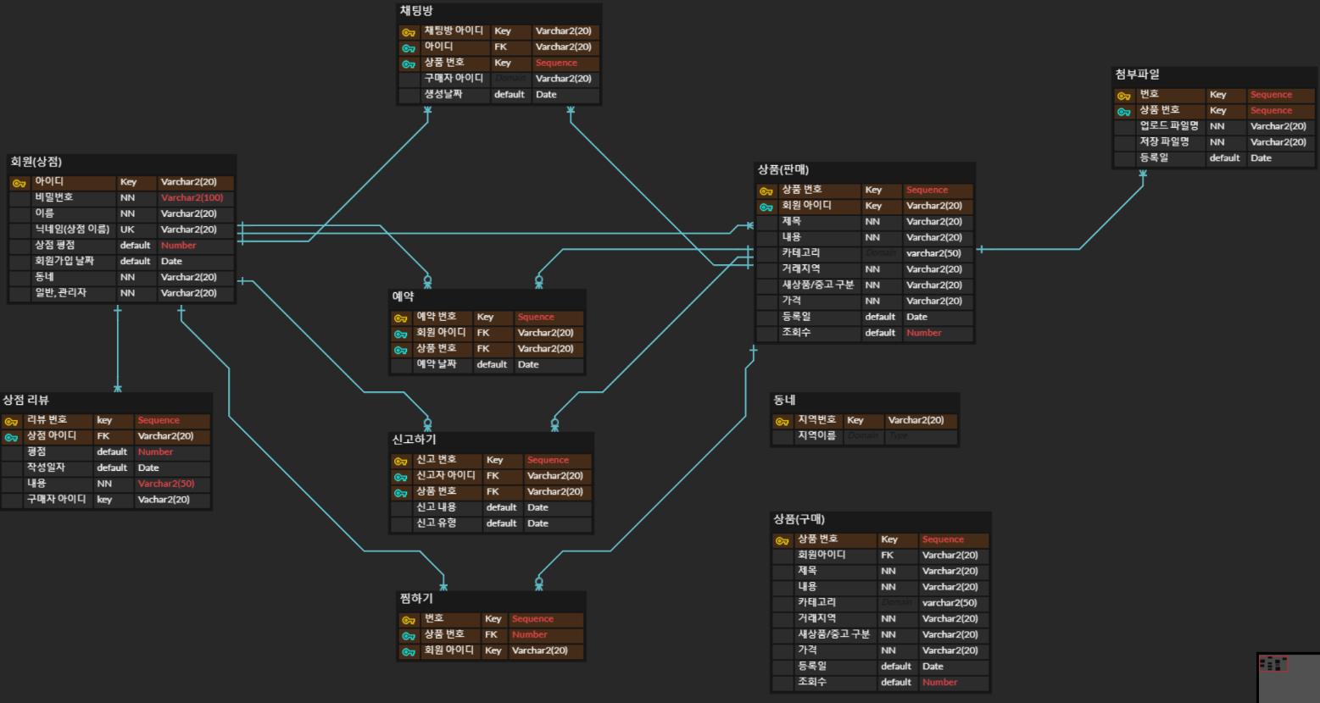
ERD - 논리

Slide 22
ERD - 논리

Slide 23
ERD - 논리

Slide 24
ERD - 논리

Slide 25
ERD - 논리

Slide 26
ERD - 논리

Slide 27
ERD - 논리

Slide 28
ERD - 논리

Slide 29
ERD - 논리

Slide 30
ERD - 논리

Slide 31
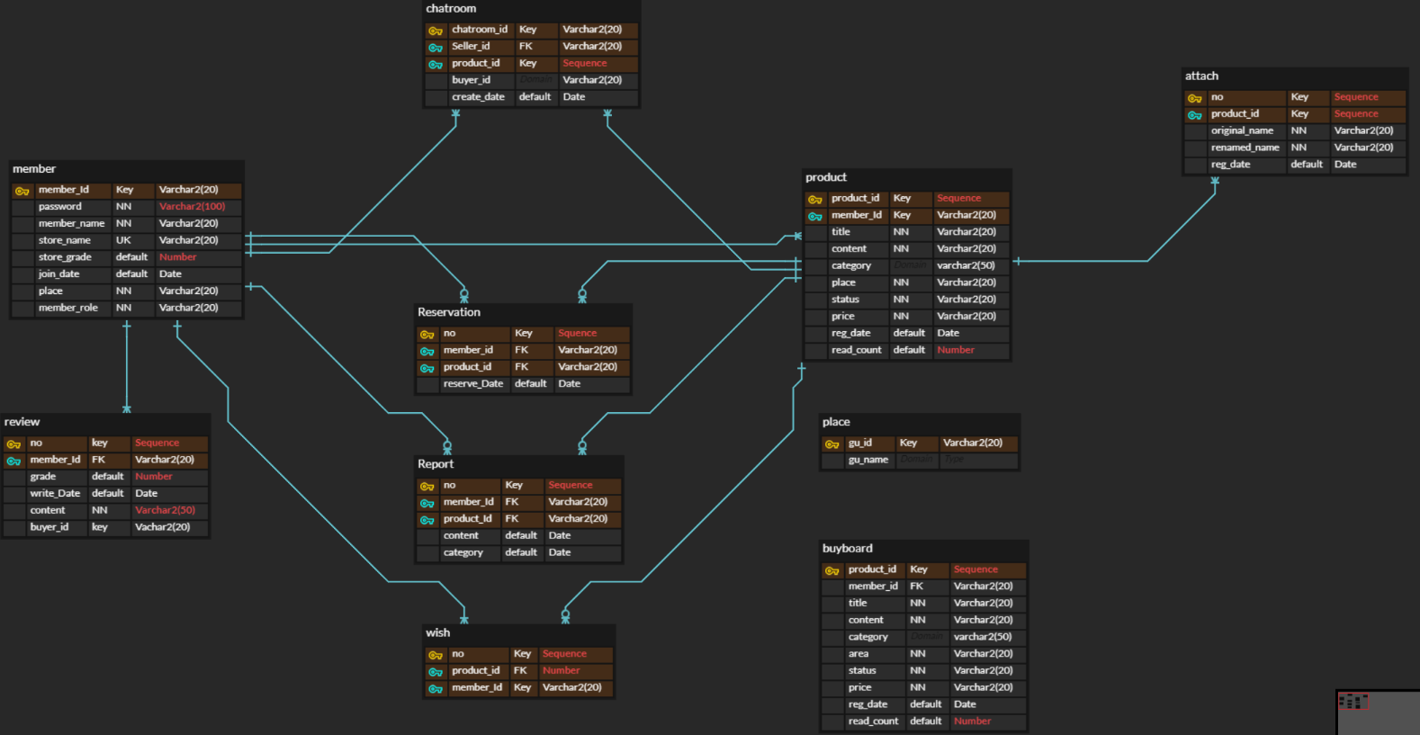
ERD - 물리

Slide 32








개발 환경
Language
IDE
Web Server
DataBase
Teams

